Slide 1
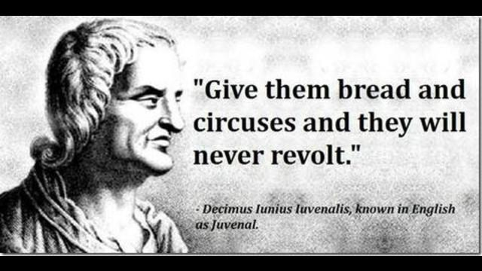
Chlieb a hry…

Slide 2
Hádanie čísla
asi poznáte hru, ak máte uhádnuť číslo z intervalu 1..100 a dostávate odpovede ANO/NIE
Je väčšie ako 50 ? Ak áno, je väčšie ako 75 ? Inak, je väčšie ako 25 ?
... polenie intervalu
Nejaký dvojkový logaritmus 100, horná celá časť... floor(log₂ 100) = 7...
Jožko v triede položil prvú otázku “je väčšie ako 37”
a všetci sa mu smiali...
nevie to Jožko hrať ? Alebo do toho lepšie vidí...
na koľko otázok viete uhádnuť 37, resp. 100-37=63 čísel ?
floor(log₂ 37) = 6, floor(log₂ 63) = 6
Skutočná hra je ale, že za odpoveď ANO platíte 2 centy, za NIE len 1 cent
Ako teraz hádať, aby ste číslo uhádli za minimálnu cenu.

Slide 3
Hint
ANO platíte 2 centy, za NIE len 1 cent
hint: dynamické programovanie
interval | prvá otázka | max.cena
1..1 | Všetko viem | 0
1..2 | >1 | 2 centy
1..3 | >2 | 3 centy
1..4 | >2, > 3 | 4 centy
1..5 | >3 | 4 centy
1..6 | >3, >4, >5 | 5 centov
1..7 | >4, >5 | 5 centov
1..8 | >5 | 5 centov

